Slide 1


Akademik Araştırma Platformu

Slide 2


Problem?
Yeni dünya düzeninde günlük faaliyetlerimizden dolayı bilimsel araştırmaya ayırdığımız vakit azalmaktadır.
Araştırmacıların çalıştıkları konular ile ilgili üretilen bilimsel içerik sayısı aylık olarak hesaplandığında sürekli bir artış eğilimi göstermektedir.
Hem nicelik hem de nitelik olarak daha fazla üretim yapmak zorunda olmamız nedeniyle kısa sürede daha doğru bilgiye ulaşma ihtiyacımız doğmaktadır.
Her zaman çokluk kolaylık sağlamaz. Psikolojik olarak çok seçenek içinden bize en uygununu seçmek, az seçenek içinden en uygununu seçmekten iyidir.

Slide 3


Beklentiler
Hayatımızın diğer kısımlarındaki teknolojik ilerlemeleri bilimsel araştırma alanında da görmek istiyoruz.
Bize özel hizmet veren kuruluşların bize kişiselleştirilmiş hizmet vermesine çok alıştık.
  Instagram, Spotify, Youtube
Kullandığımız cihazlar/ürünler talimat vermeden bize destek sağlamasını bekliyoruz.
Büyük veri yığını içerisinde boğulmaktan çok yorulduk.
Büyük veri gördüğümüzde çalışmak istemiyoruz.

Slide 4


Bilimsel Araştırma Temelinde Süreçlerin Geliştirilmesi
2023 Eylül’de Crossref’e eklenen yayın sayısı 5,572,262’den fazladır.
Her hafta sosyal ağlarda veri madenciliği alanında 23 yeni yayın yayımlanmaktadır.
Takip edilmesi gereken indeks sayısı her bölüm için 3’den fazladır.
Sadece künye bilgilerine bakarak bir yayının çalışma alanımız ile ilgili olup olmadığını bakmak %20-%40 hatayla sonuçlanır
Hangi makaleyi okuyacağım?

Slide 5


Kişiselleştirilmiş Hizmetler
Bir kullanıcının profiline, geçmiş hareketlerine, kullanıcı ile ilgili bilgi ve belgelere dayalı olarak kullanıcıya özel hizmet önerme hizmetidir.
Her kullanıcıya özel olarak üretilir.
  Sınırlı sayıda seçenekten üretilen öneriler.
  Sınırsız sayıda seçenekten üretilen öneriler.
Önerilene verilen tepkilere göre öneri sistemi sürekli kendini geliştirir.
Yeni veri, yeni trend veya değişken süreçlere dinamik olarak uyum sağlar.

Slide 6
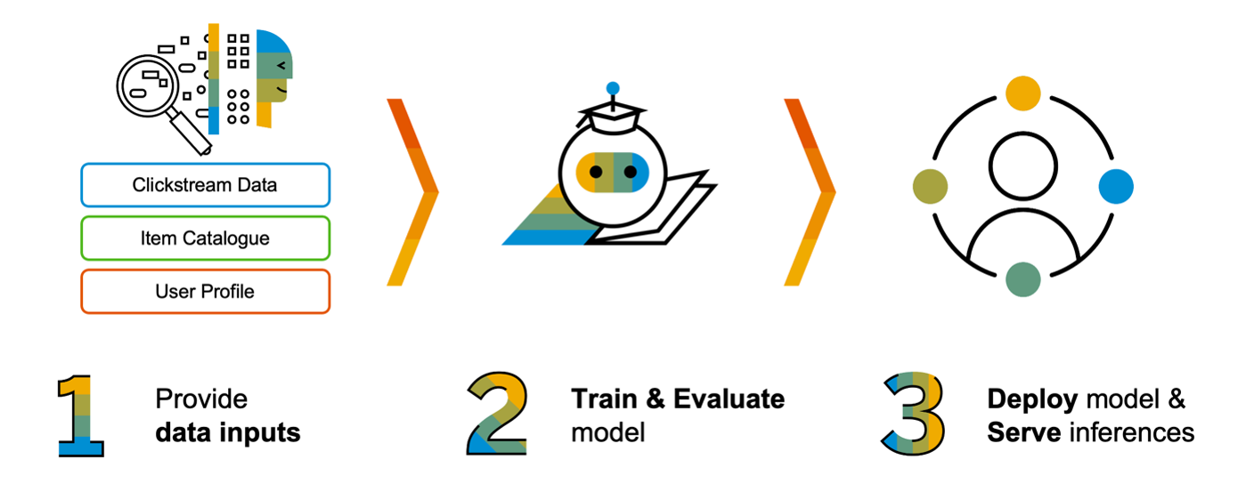
Kişiselleştirilmiş Hizmet Geliştirme Süreçleri

Slide 7
Piri Keşif Aracı
Piri, arama odaklı kurumsal olarak özelleșmiș bir keșif aracıdır.
Piri, akademisyenler, araștırmacılar ve öğrenciler için araștırılan konu hakkında birçok veri tabanını tarayarak sonuçları analiz eder ve listeler.
Yapay zekâ destekli modern arama algoritmaları ile ilgili içerikleri bulmayı amaçlar.

Slide 8

Piri’nin Sunduğu Kişiselleştirilmiş Hizmetler
Önerilen Yayınlar
Benzer Yayınlar
Kullanıcının ilgi alanlarına, önceki okumalarına veya araştırma faaliyetlerine dayanarak sistem tarafından tavsiye edilen akademik yayınlardır.
Bir makale veya çalışma ile içerik, konu, kullanılan metodoloji veya diğer özellikler açısından benzerlik gösteren diğer yayınlardır.
Yeni Yayınlar
Henüz yayımlanmış veya belirlenen bir zaman dilimi içerisinde yayımlanmış olan en güncel akademik makaleler, kitaplar veya diğer bilimsel çalışmalardır.
Atıf Ağı
Bir makalenin veya çalışmanın hangi diğer çalışmalar tarafından atıf alındığını veya hangi çalışmalara atıf verdiğini gösteren ilişkilendirme sistemidir.

Slide 9
Akademik Araştırmalar için
Piri Keşif Aracı

Slide 10
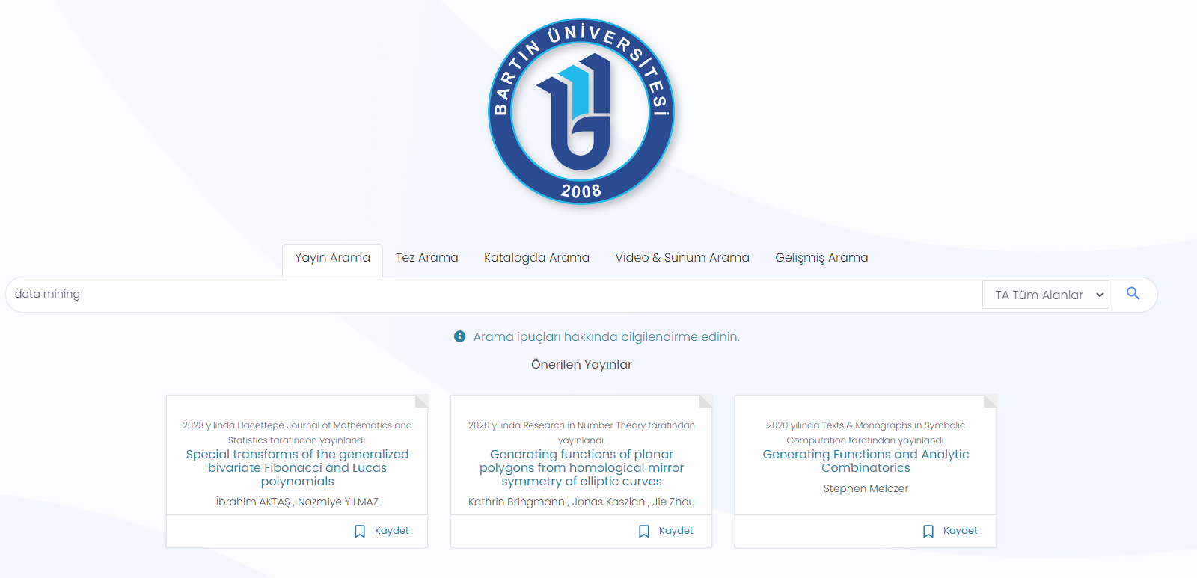
Önerilen Yayınlar

Slide 11
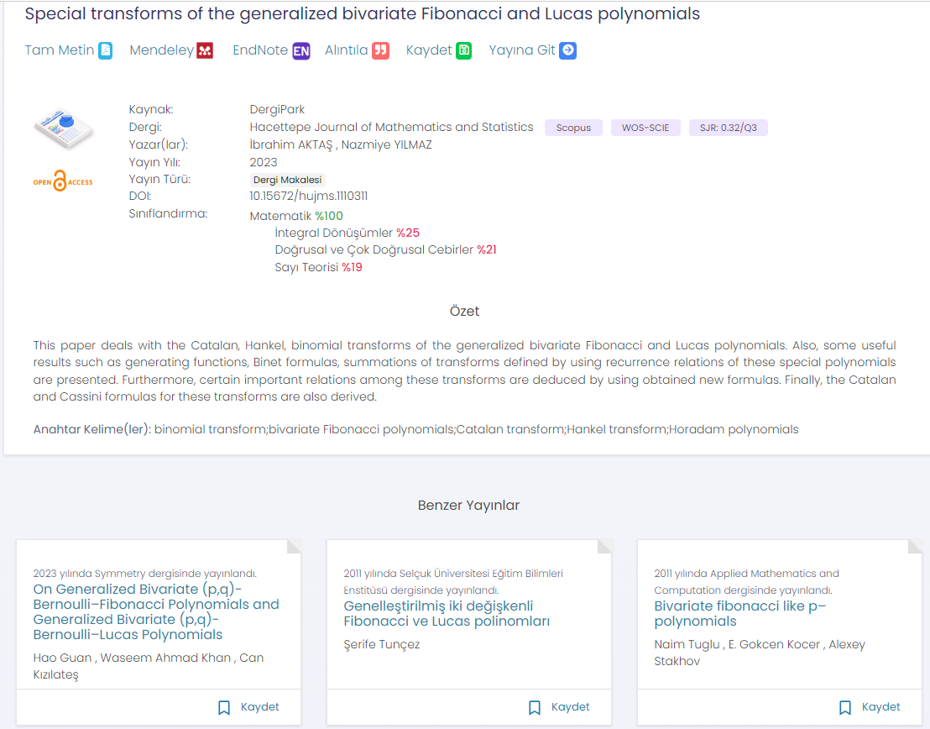
Benzer Yayınlar

Slide 12
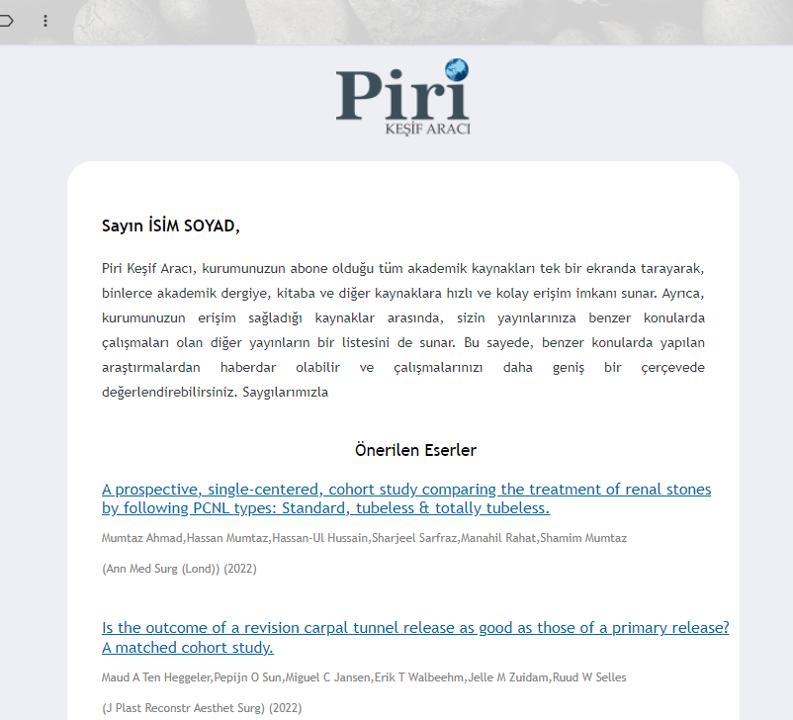
Yeni Yayınlar

Slide 13
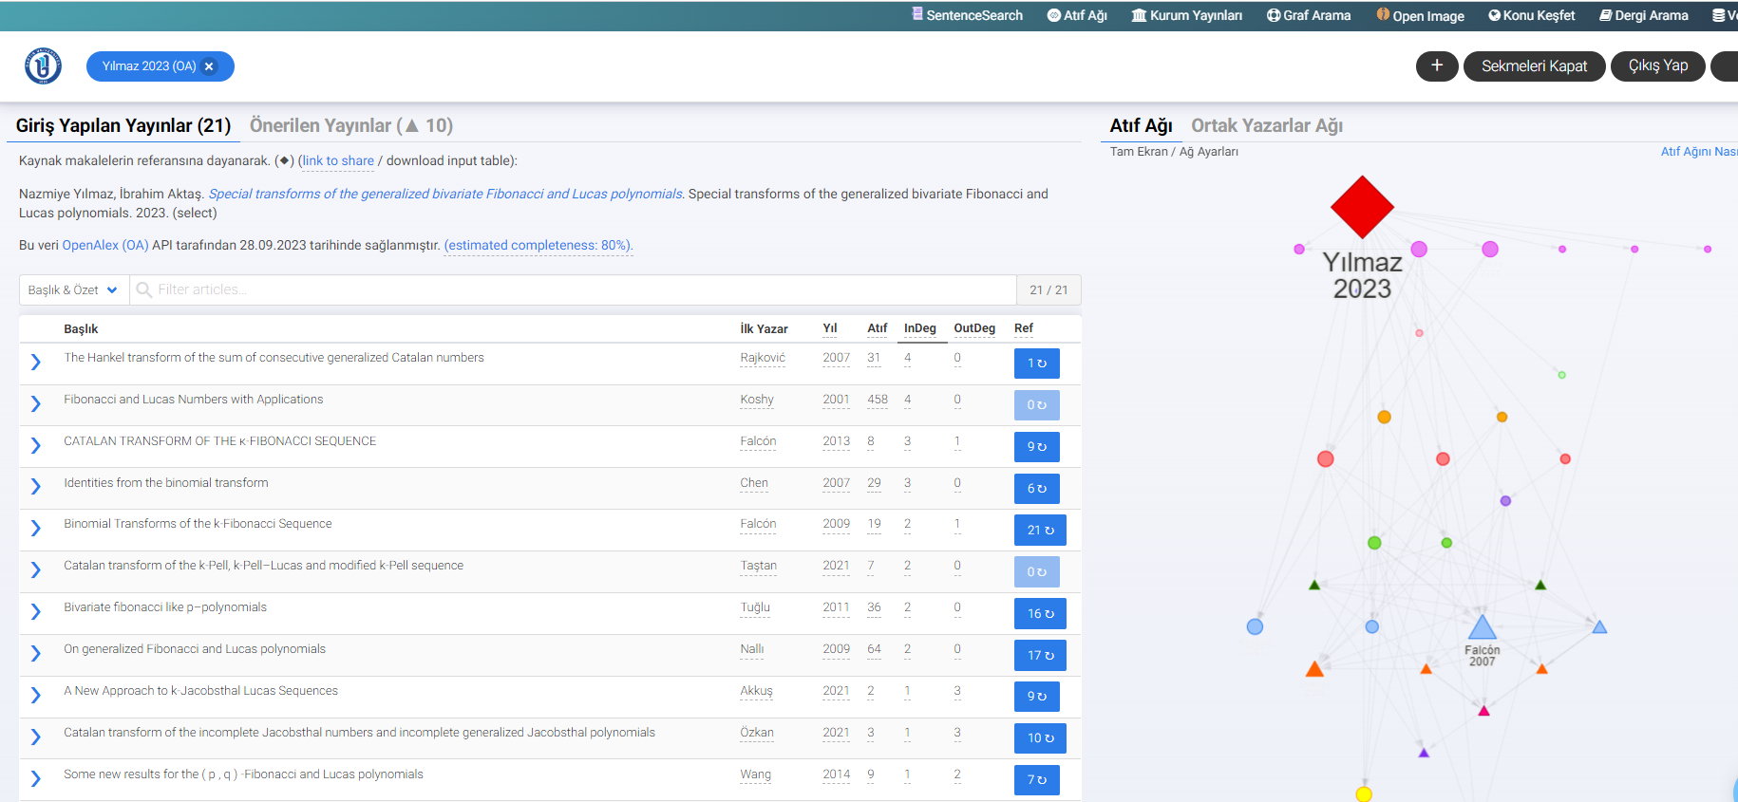
Atıf Ağı

Slide 14
Kişisel Çalışma Alanları
Araştırma Konusu 1
Araştırma Konusu 4
Yüksek Lisans Öğrencileri ile için arama yapılan yayınların klasörü
Klasör 1
Klasör 4
Gelecek kitap bölümüm için yapılan arama sonuçları
Araştırma Konusu 2
Araştırma Konusu 5
Doktora Öğrencisi Ahmet için yapılan aramaların sonuçları
Klasör 2
Klasör 5
İlgi çekici ve yeni trendeler uygun okuyacağım yayınlar klasörü.
Araştırma Konusu 3
Araştırma Konusu 6
Büyük Veri Laboratuvarı Ekibi ile yapılan arama sonuçları (Ortak Klasör)
Klasör 3
Klasör 6
Son konferans için yapılan çalışmanın referans yayınları.

Slide 15
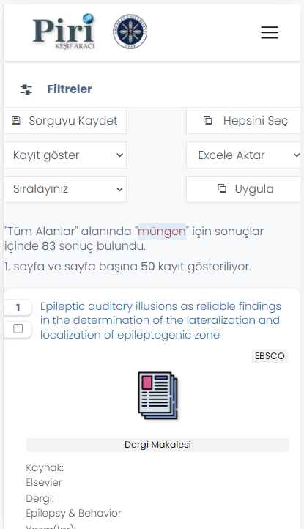
Mobil Uyumlu
IOS & Andoid
Mobil cihazlarınızdan kolaylıkla PDF okuma yapabilirsiniz.
Piri Keşif Aracı mobil telefonlar ve tabletler ile tam uyumlu çalışır.
Bilgisayar ara yüzünce olan tüm özellikler mobil için özel tasarlanmış hali ile ulaşılabilir ve kolayca kullanılabilir.
Hem de mobil hesaptan okuyup kaydettiğiniz yayınları Bilgisayarınızdan kolayca ulaşabilirsiniz.
Mobil’den arama yapmak hiç bu kadar kolay olmamıştır.
Mobil cihazlarınıza özel filtre seçenekleri ile her zaman kolay filtreleme ve kolay sayfalama.
Mobil Uygulama çok yakında!

Slide 16
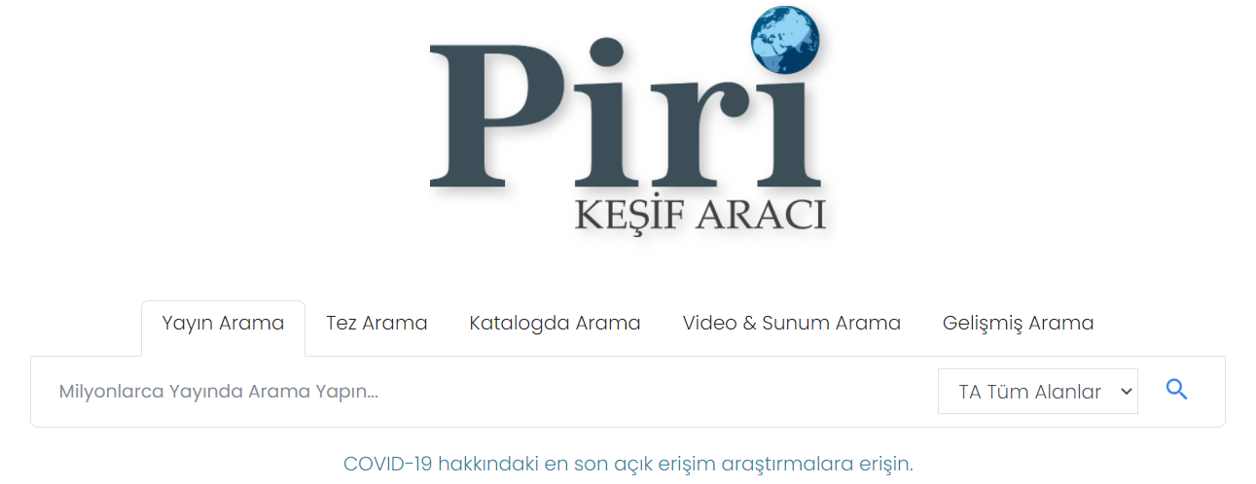
Temel Arama

Slide 17
TEŞEKKÜRLER
PİRİ KEŞİF ARACI

